Slide 1


機器人動起來 Using Mbot ＆ APP inventor
國立臺灣師範大學電機工程學系
地址：台北市大安區和平東路1段162號 圖書館校區 科技學院4樓
電話：02-77343568 傳真：02-23515092
電機事務所

Slide 2
CH0 Before we start
電機事務所

Slide 3

Why programing
程式是一切軟體的根源
和電腦溝通的語言
控制各式軟硬體
電機事務所
Notes:
為什麼需要程式碼?
功用是什麼?

Slide 4

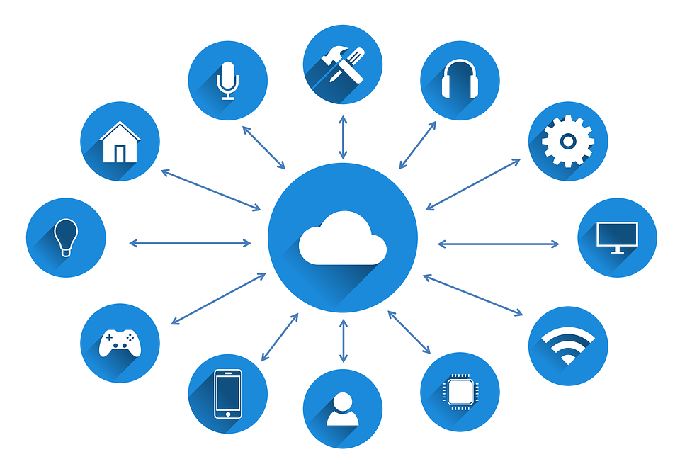

How to apply
電機事務所

Slide 5

Why we learn programing
學習程式邏輯
學習問題分析與問題拆解
問題解決能力GET
電機事務所

Slide 6
CH1 Introduction
電機事務所

Slide 7
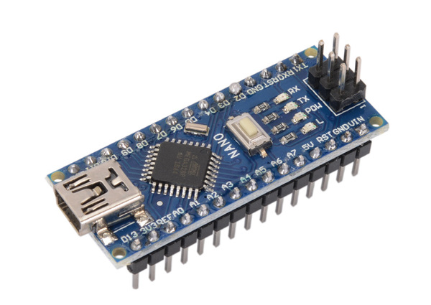
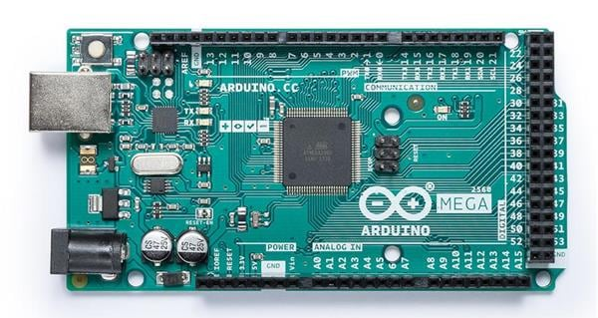
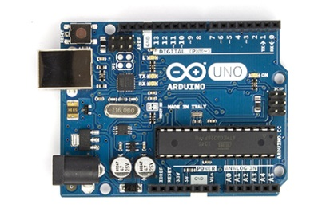
What’s Arduino
在2005年，義大利有一群研究所的學生成立了Arduino這個開源的硬軟體平台，其目的在提供新手和專業人員一個簡單且低成本的方法，建立微控制器和周邊的晶片、感測器間的溝通橋樑。
電機事務所

Slide 8
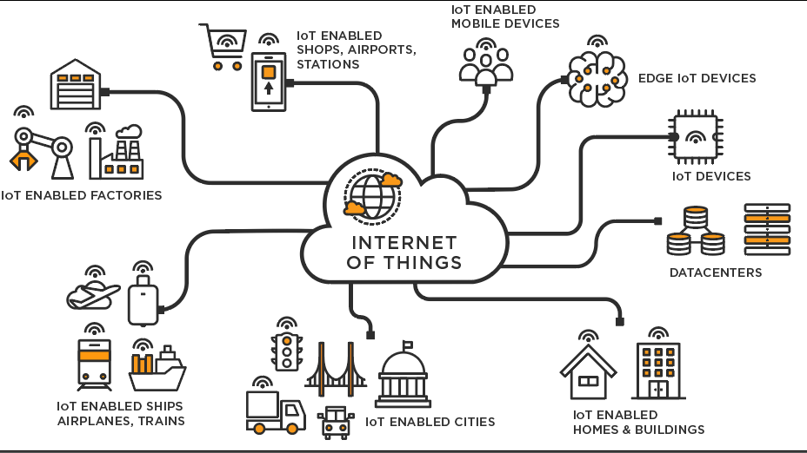
Why Arduino
因Arduino其便利性及開源的各項資源，有許多學生或創作者利用它來製作或控制各種外部裝置和感測器，抑或是用作生產的工具或是監測儀器。
電機事務所

Slide 9
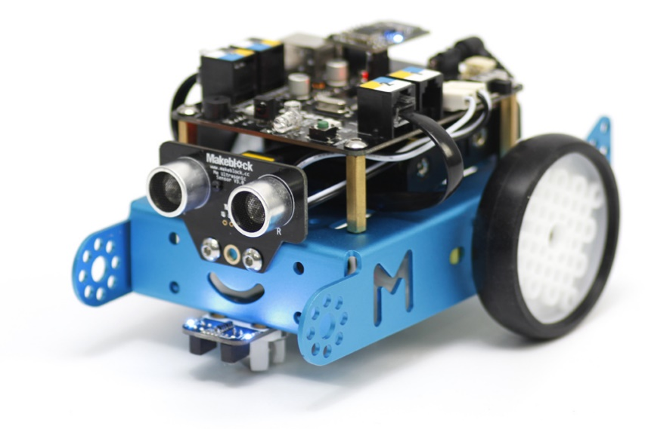
What’s Mbot
由Makeblock公司開發，使用的主板搭載Mega328P核心，可外接超音波模組及紅外線循跡模組，且配有藍芽晶片可做遙控功能。
電機事務所

Slide 10
What’s IDE
IDE(Integrated Development Environment)全稱整合開發環境，提供使用者同時進行編輯、編譯、燒錄、監控等多項功能的平台，而不需要一次打開多款軟體。
編輯
驗證+編譯
燒錄
監控 (輸入輸出)
電機事務所

Slide 11
CH2 Install and set
電機事務所

Slide 12
CH2-1 Mbot assemble
電機事務所

Slide 13
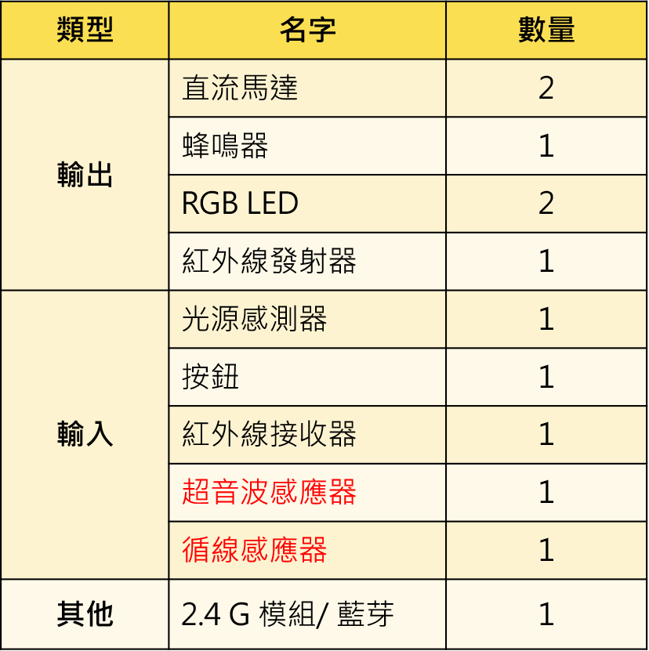
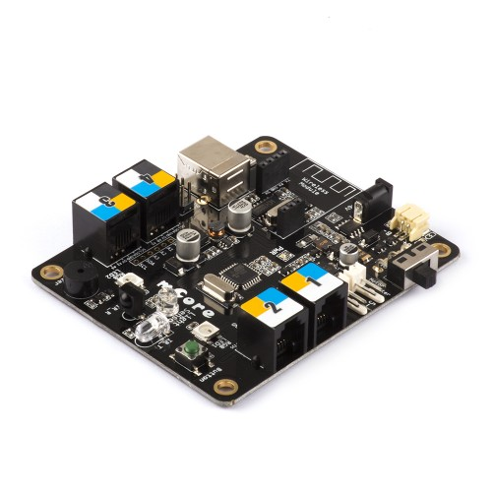
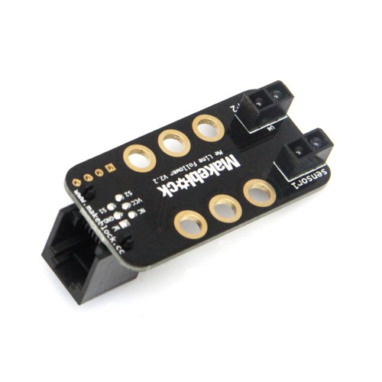
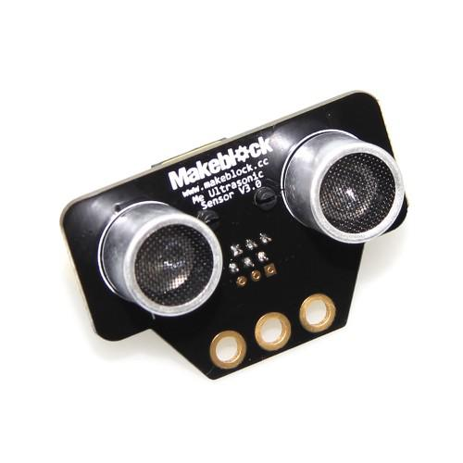
Components
電機事務所
Notes:
檢查所有零件 要有一條線和BOT 確定BOT有電 有無壞損 上機測試

Slide 14
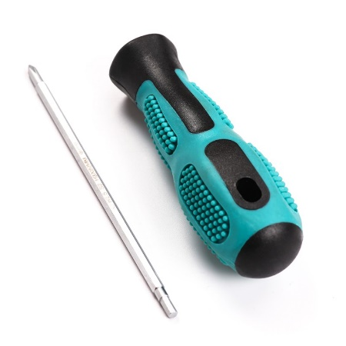
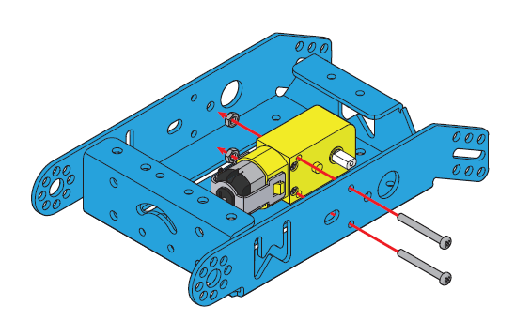
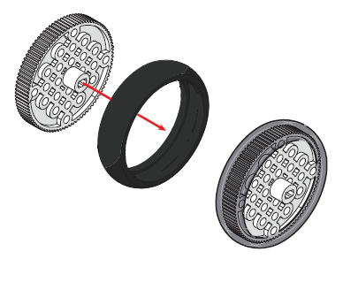
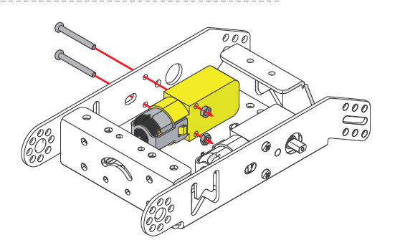
Assemble
螺絲起子 x 1
直流馬達 x 1
十字長螺絲 x2
螺帽 x2
2
3
4
1
工具介紹
馬達安裝
輪胎安裝
馬達安裝
塑膠輪 x 2
輪胎皮 x2
直流馬達 x 1
十字長螺絲 x2
螺帽 x2
電機事務所
Notes:
檢查所有零件 要有一條線和BOT 確定BOT有電 有無壞損 上機測試

Slide 15
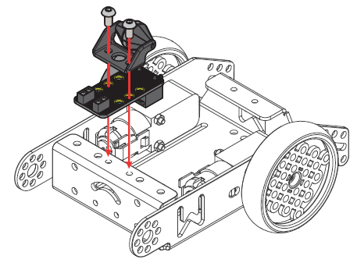
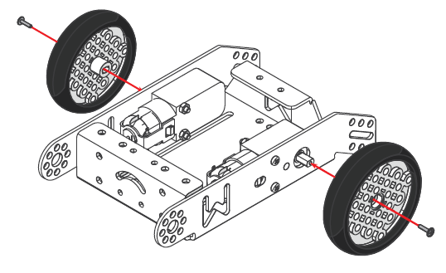
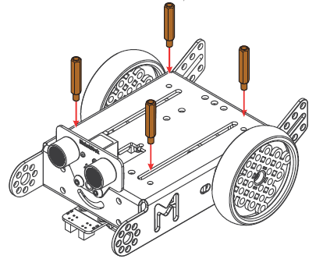
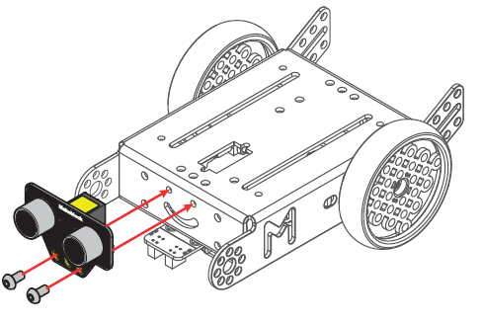
Assemble
十字攻牙螺絲
x 2
循跡感應器 x 1
被動輪 x 1
內六角螺絲 x 2
6
7
8
5
輪胎安裝
循跡感應器安裝
銅柱安裝
超音波感應器安裝
銅柱 x 4
超音波感應器 x 1
內六角螺絲 x 2
電機事務所
Notes:
檢查所有零件 要有一條線和BOT 確定BOT有電 有無壞損 上機測試

Slide 16
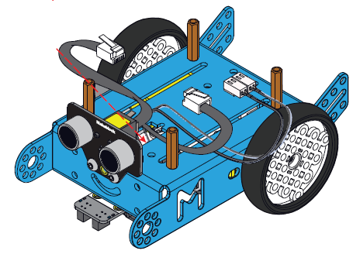
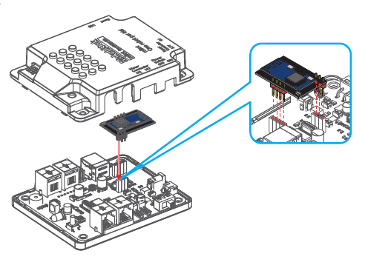
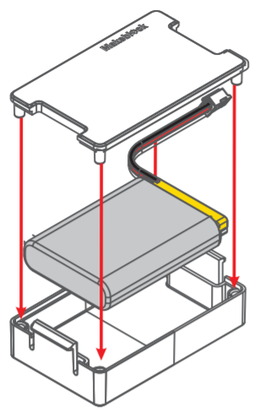
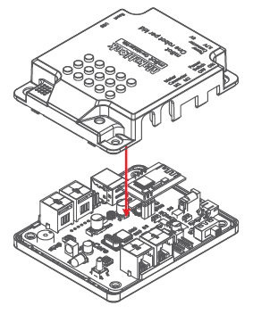
Assemble
馬達
mCore 主控版 x 1
塑膠外殼 x 1
藍芽模組 x1
超音波
RJ 25 電線 x 2
循跡
10
12
11
9
連接電線
2.4 模組安裝
電池安裝
塑膠外殼安裝
電池盒 x 1
鋰電池 x 1
電機事務所
Notes:
檢查所有零件 要有一條線和BOT 確定BOT有電 有無壞損 上機測試

Slide 17
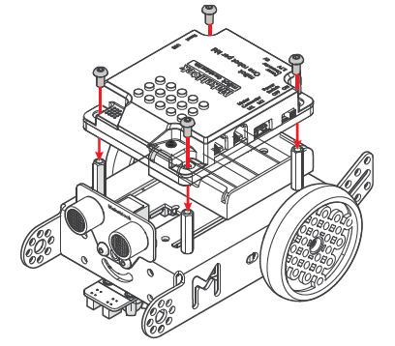
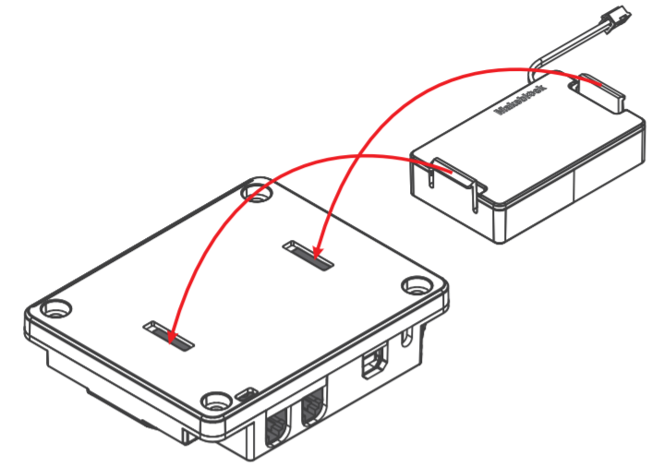
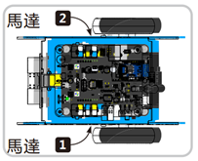
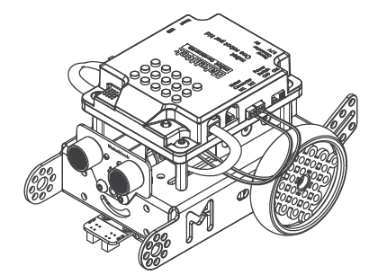
Assemble
電池盒 x 1
主控版 x 1
內六角螺絲 x 4
14
15
16
13
安裝電池盒
安裝主控板
安裝馬達連接線
安裝RJ25連接線
電機事務所
Notes:
檢查所有零件 要有一條線和BOT 確定BOT有電 有無壞損 上機測試 左M1 右M2

Slide 18
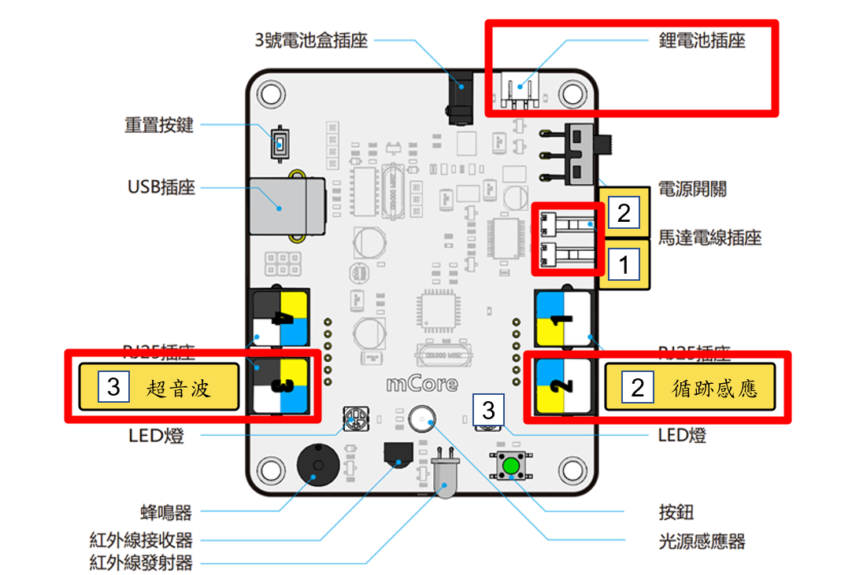
Mbot wiring
電機事務所
Notes:
檢查所有零件 要有一條線和BOT 確定BOT有電 有無壞損 上機測試

Slide 19
CH2-2 Software install
電機事務所

Slide 20
Software Download
到Arduino官方網站下載1.8.19版本的IDE(不要載到2.0的)，安裝方式就是一路確定/信任到底
Google搜尋 github.com/Harrysome/，找到2022-NTNU-EEcamp的資料庫，全部下載並解壓縮
打開Arduino IDE，導入函式庫
電機事務所

Slide 21
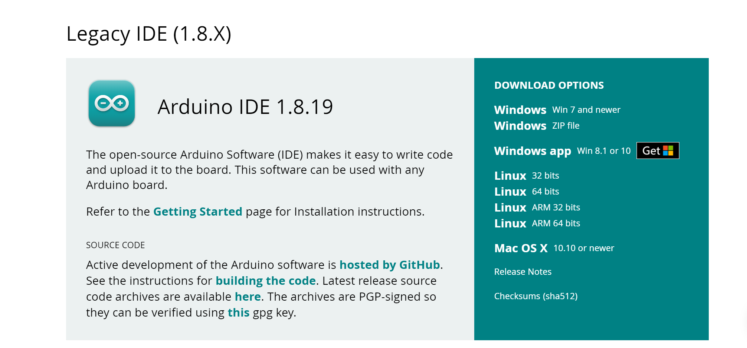
Software Download
電機事務所

Slide 22
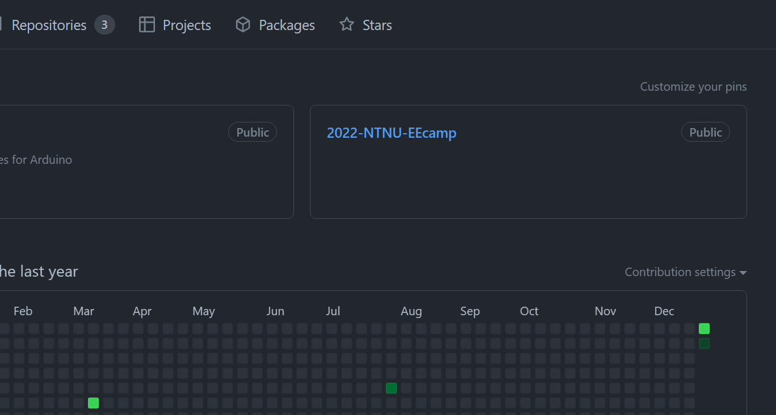
Software Download
電機事務所

Slide 23
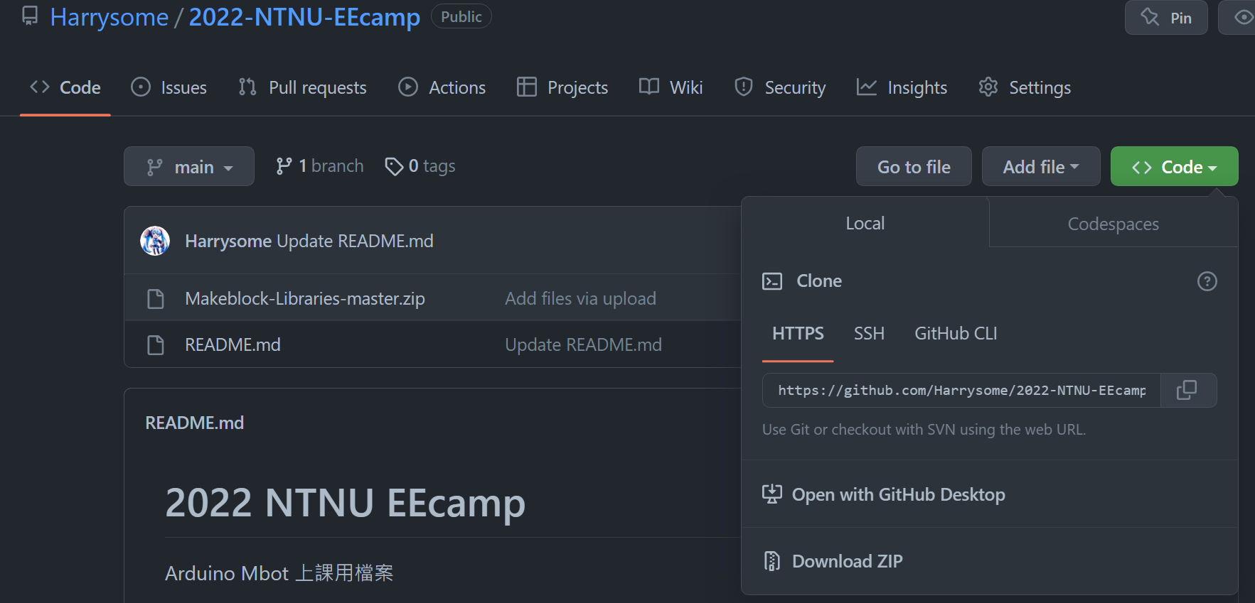
Software Download
電機事務所

Slide 24
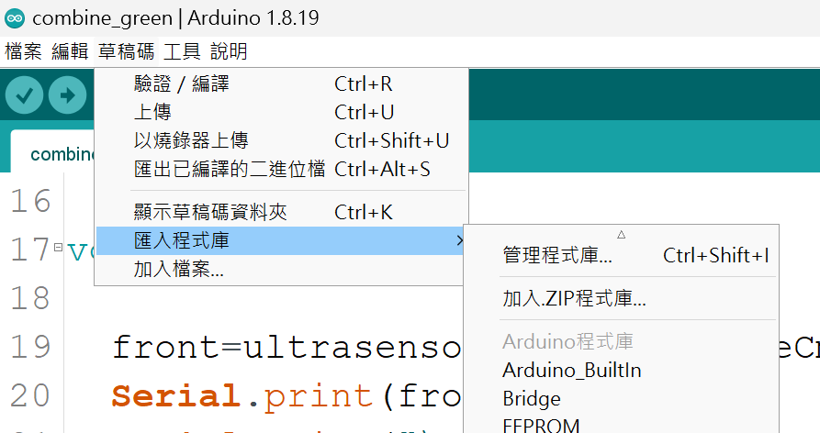
Library include
電機事務所

Slide 25
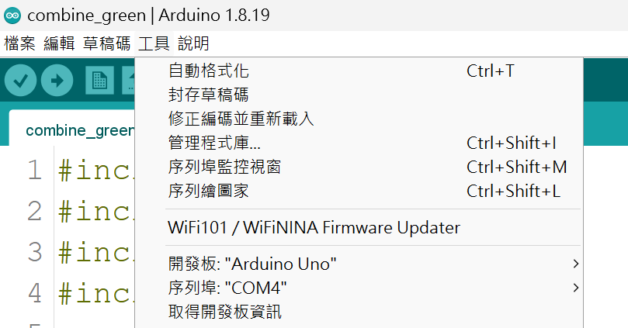
Connecting
接上Mbot後到IDE的工具>序列埠確定號碼
在工具>開發板選Arduino UNO
電機事務所

Slide 26
CH2-3 Firmware upload
電機事務所

Slide 27
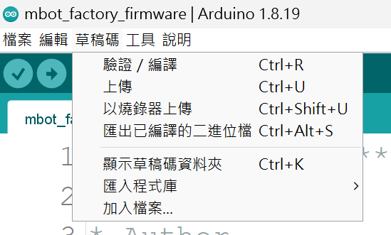
Open file
在2022-NTNU-EEcamp中打開mbot_factory_firmware的檔案，然後它會自動生成資料夾，接著進到草稿碼>上傳進行程式的編譯及上傳。
電機事務所
Notes:
正常上傳完要叫三聲

Slide 28
CH3 MIT App inventor
電機事務所

Slide 29
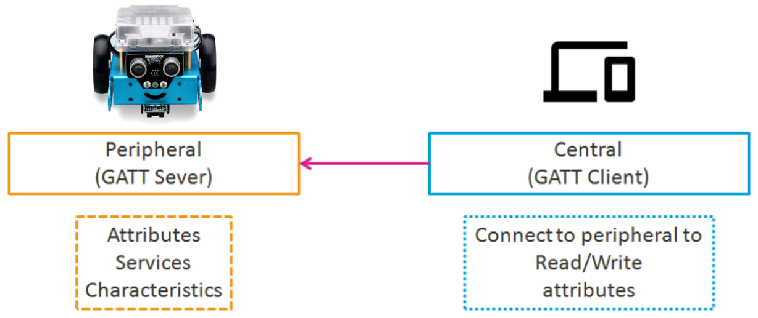
About Blutooth
低功耗藍芽BLE(Bluetooth Low Energy)，由藍芽技術聯盟所制定
電機事務所
Notes:
延遲問題，頻率相撞問題，距離問題

Slide 30
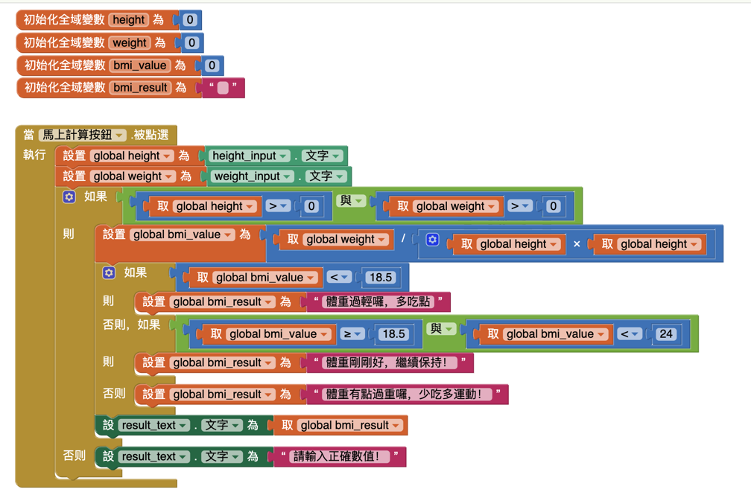
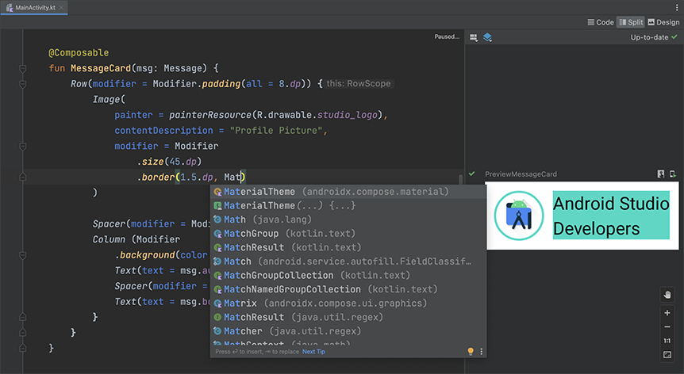
About App inventor
由Google開發，現由MIT手機學習中心進行維護及營運，目的在於提供開發者易用的APP開發軟體。
電機事務所
Notes:
延遲問題，頻率相撞問題，距離問題

Slide 31
CH3-1 Settings
電機事務所

Slide 32
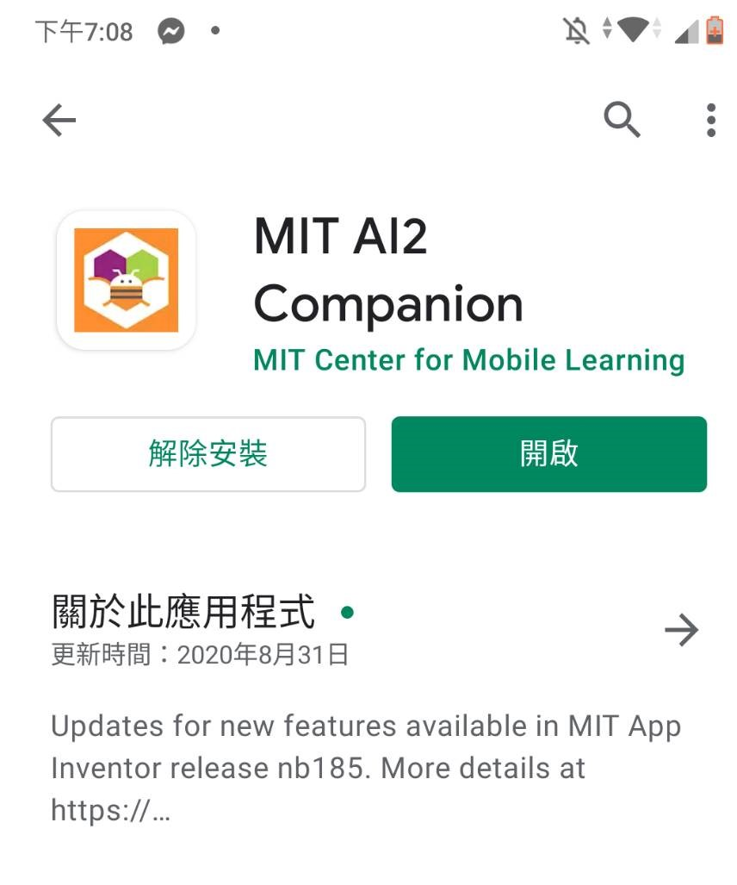
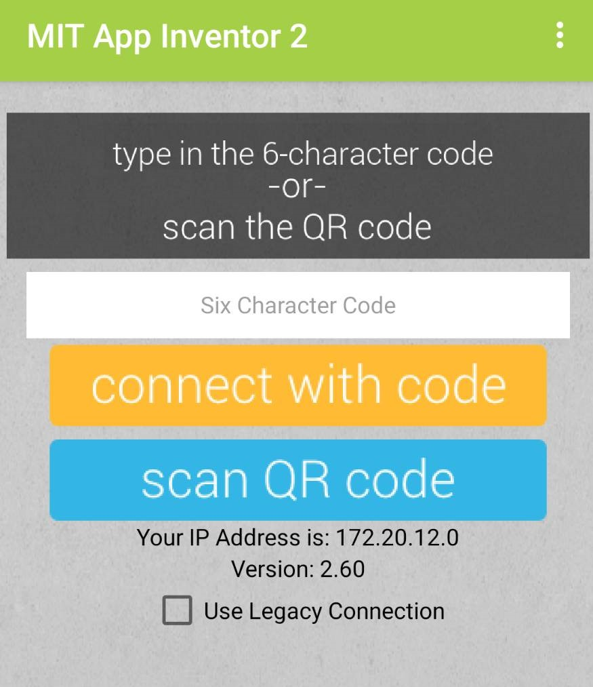
On the phone
電機事務所

Slide 33
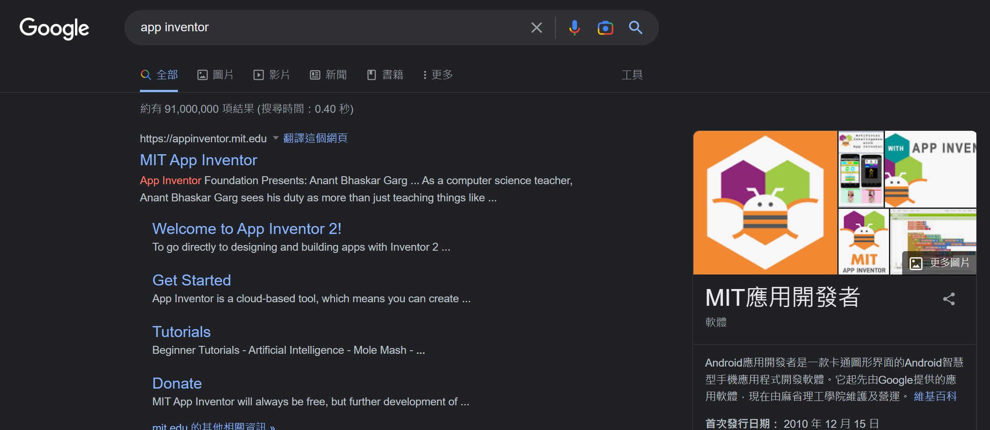
On the pc
電機事務所

Slide 34
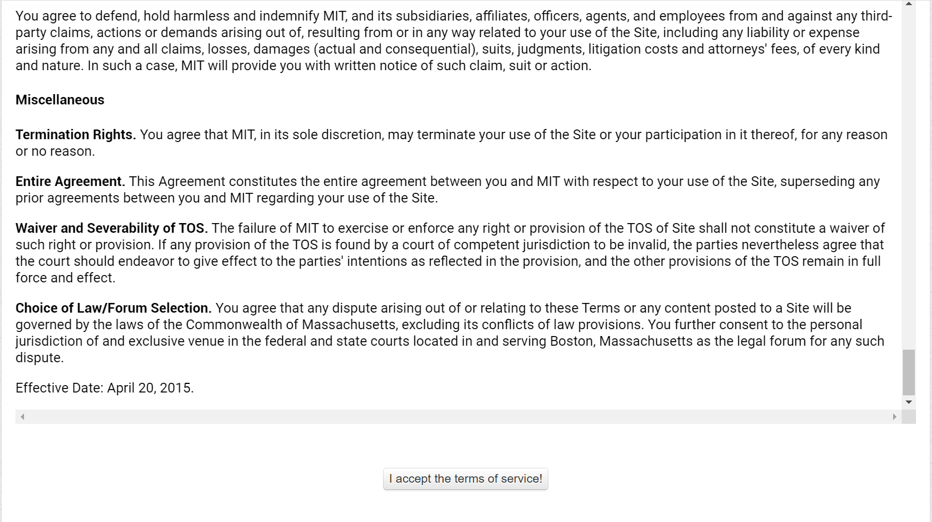
On the pc
電機事務所

Slide 35
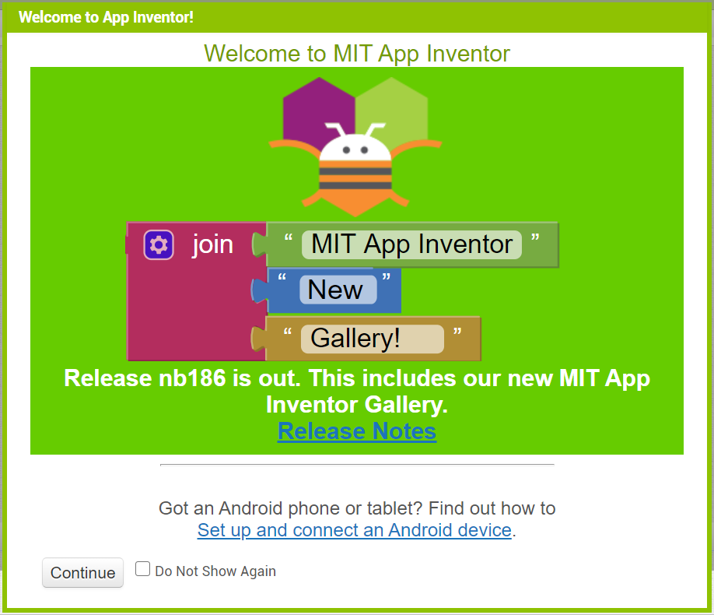
On the pc
電機事務所

Slide 36
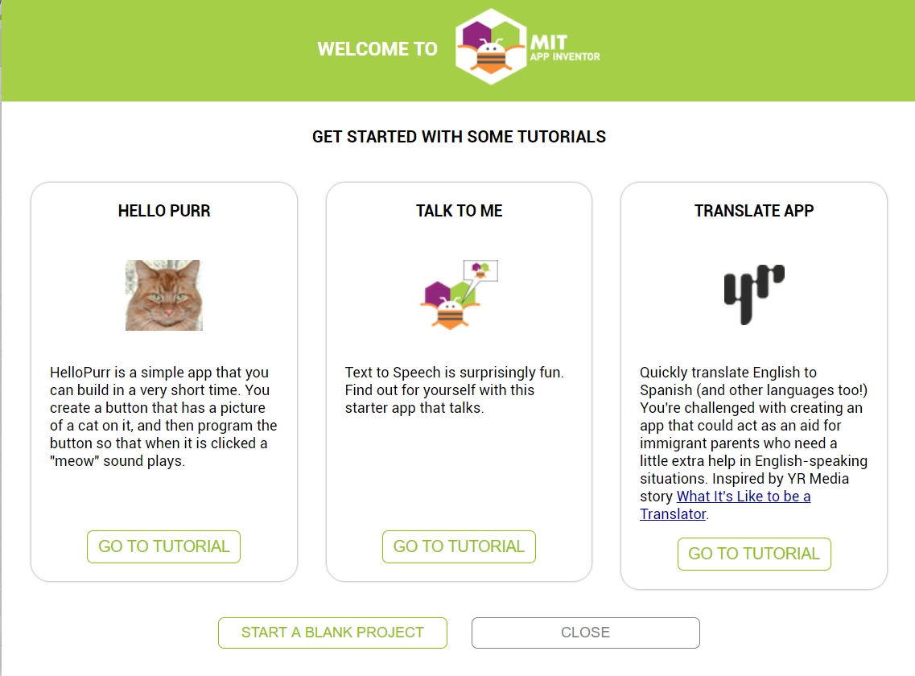
On the pc
電機事務所

Slide 37
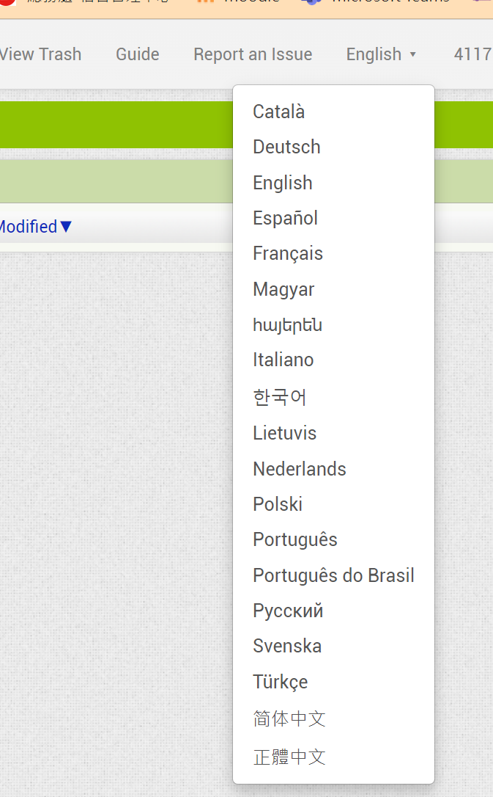
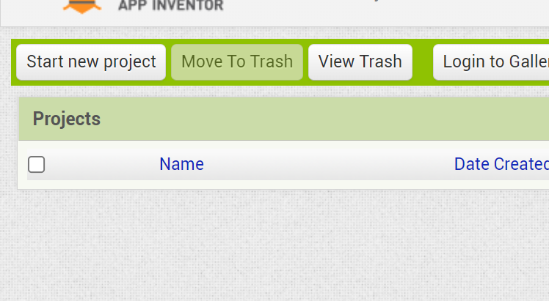
On the pc
新專案名稱盡量用英文、數字或命名!!
電機事務所

Slide 38
CH3-2 UI Design
電機事務所

Slide 39
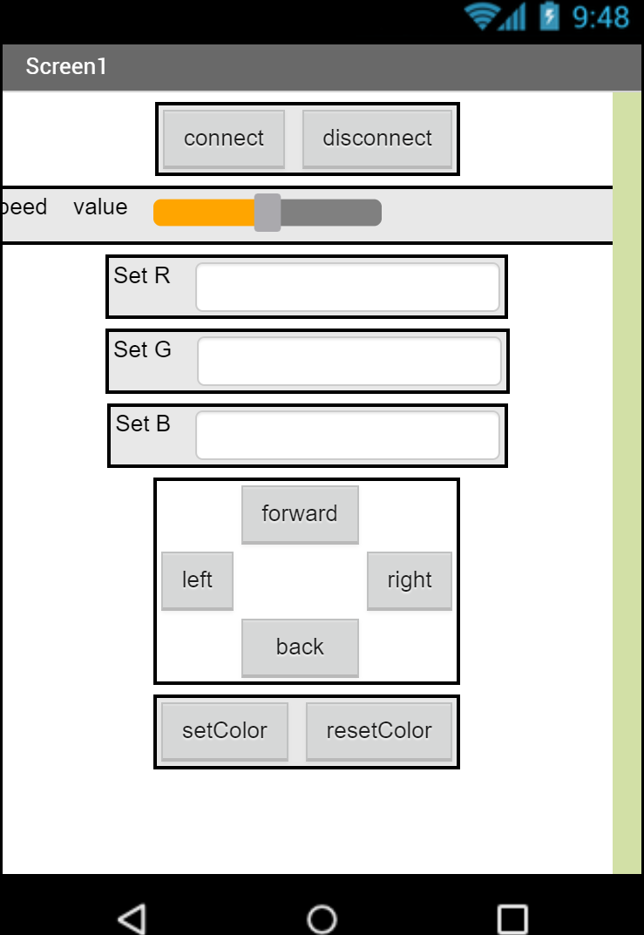
User interface
設計目標:
速度控制
燈光控制
方向控制
電機事務所

Slide 40
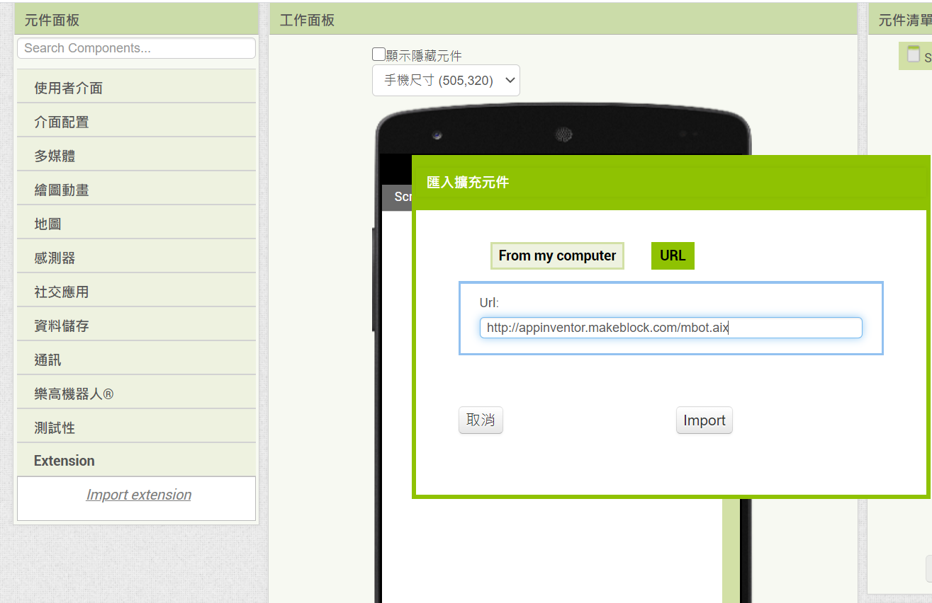
Import extentions
http://appstatic.makeblock.com/extension/makeblock_2.0.4.aix
在github上有網址
電機事務所

Slide 41
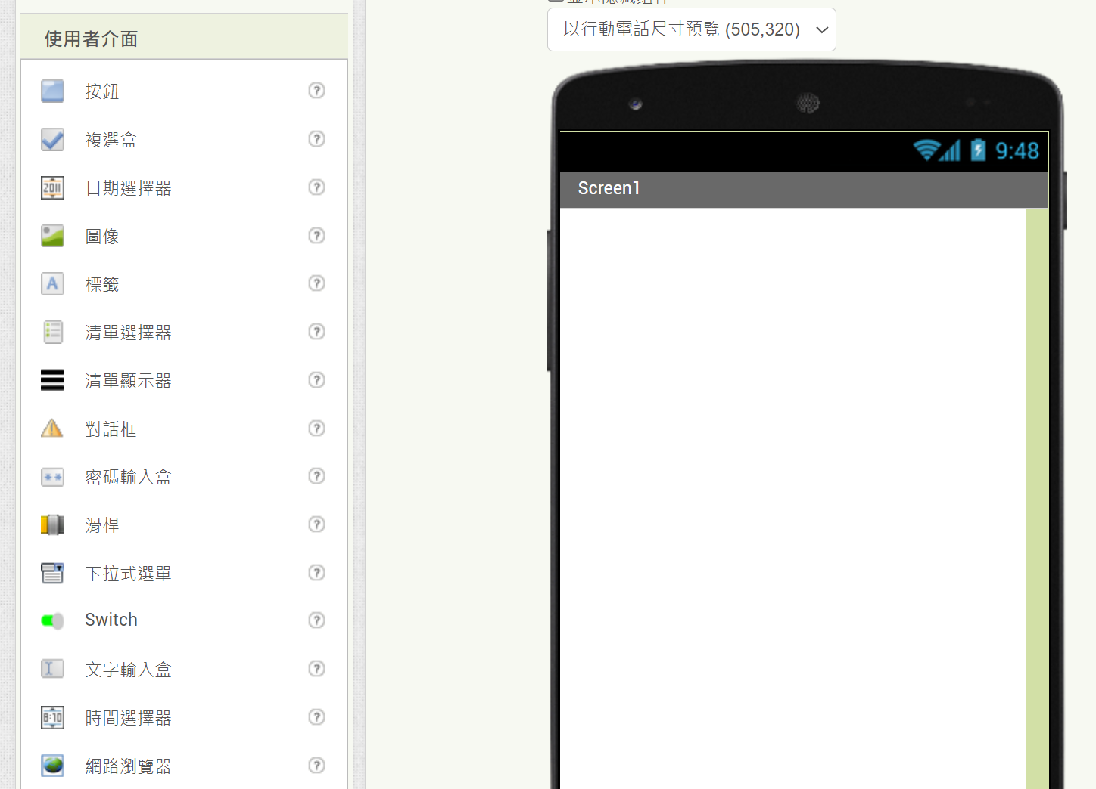
Functions
拖曳進來使用
電機事務所

Slide 42
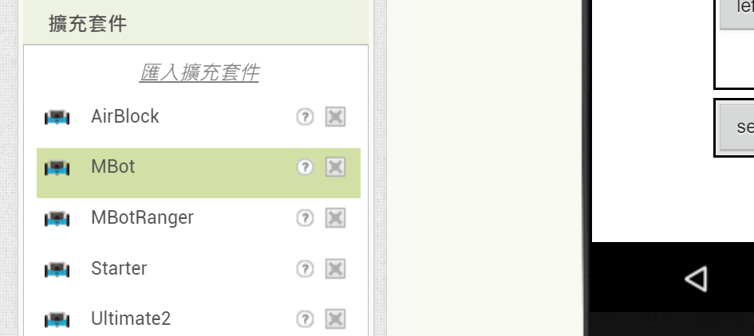
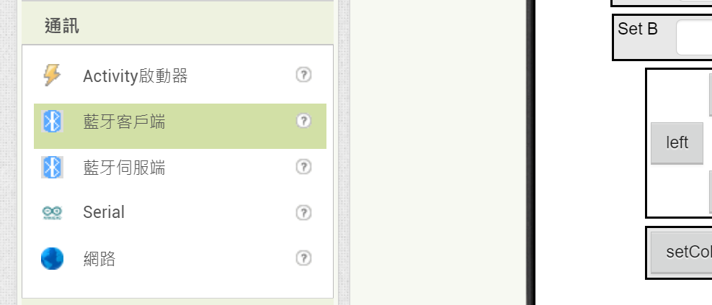
Functions
拖曳進去使用
(不會顯示成物件)
電機事務所

Slide 43
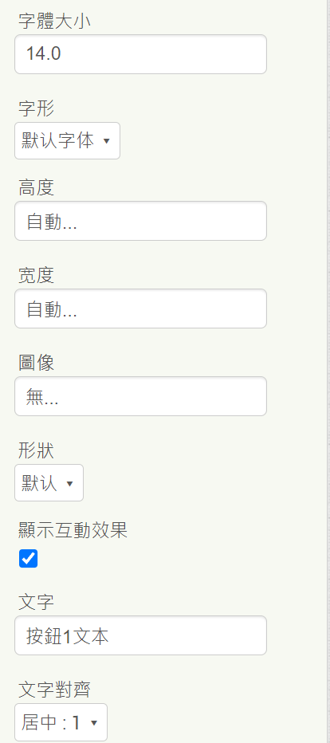

Functions
按鈕
電機事務所

Slide 44

Functions
標籤
電機事務所
Notes:
顯示字串，可程式控制顯示的字

Slide 45


Functions
滑桿
電機事務所
Notes:
數值設在50~255

Slide 46


Functions
文字輸入盒
電機事務所

Slide 47

Functions
水平配置
電機事務所

Slide 48

Functions
若想要在同一橫排放置功能就一定要先水平配置
電機事務所

Slide 49


Functions
表格配置
電機事務所

Slide 50
User interface
每位同學可以有不一樣的樣式(顏色、字體大小、按鍵位置)
但必須有以上所有按鍵和輸入盒
這個是文字輸入盒
這個是滑桿
(前面要顯示數值)
橘色的部分是按鈕
電機事務所

Slide 51
User interface
滑桿的值為
0~255之間
這個標籤要顯示滑桿值
RGB的輸入值為
0~255之間
且要限制只能輸入數字
電機事務所
Notes:
20~30min

Slide 52


Problem you may face
小提示:
字/物件不能置中
不能調寬度
按鈕/字太小
電機事務所

Slide 53
CH3-3 Program Design
電機事務所

Slide 54
Thinking ahead
設計程式前要先拆解我們的程式功能
設計目的
程式拆分
功能觸發
電機事務所

Slide 55
Thinking ahead
設計目的
思考每個介面的功能和他們應該要有的反應(功能與結果)
電機事務所

Slide 56
Thinking ahead
程式拆分
將整個程式該有的反應和功能拆分成更小的部分，以方便逐一編寫程式
基本上是依據按鈕來分拆
電機事務所

Slide 57
Thinking ahead
功能觸發
釐清各個小程式觸發的時機
大部分的觸發時機都是按鈕被按下時或文字盒輸入完文字時，而長按和放開的動作應該要不同
電機事務所

Slide 58

About blocks
類似Scratch，同功能的方塊會在同一區裡，並以顏色做區分
電機事務所

Slide 59

About blocks
電機事務所

Slide 60

About blocks
電機事務所

Slide 61

About blocks
電機事務所

Slide 62


About special blocks
電機事務所

Slide 63

About special blocks
電機事務所

Slide 64

About special blocks
電機事務所

Slide 65


About special blocks
電機事務所

Slide 66
How to start
設計目的/程式拆分/功能觸發
思考每個按鈕/滑桿/輸入方格對應的功能
電機事務所

Slide 67

Hint
電機事務所
Notes:
定位藍芽都要開

Slide 68

Hint
電機事務所

Slide 69
CH3-4 Upload & test
電機事務所

Slide 70


AI companion
和Appinventor網頁進行連線，直接進行測試
電機事務所

Slide 71


Build as APK
將程式打包成APK，並由手機下載後運行
電機事務所

Slide 72
Pairing
將手機貼著Mbot，並按下connect
電機事務所

Slide 73
Problem you may face
出現藍芽Error訊息
出現LED Error
滑桿不會動
文字輸入方塊易誤觸
方向不能同時觸發
電機事務所

Slide 74
CH3-5 Advanced design
電機事務所

Slide 75


Music
新增按鈕來增加功能
電機事務所

Slide 76

Different design
改用滑桿進行控制(速度/顏色)
方向改成8向
使用姿態感測
其他
電機事務所
Notes:
鎖定顏色輸入

Slide 77


Different design
電機事務所
Notes:
鎖定顏色輸入

